Slide 1
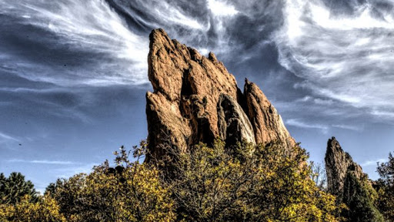
GCAHM- Gamma correction and addition based histogram modification
מגישים: ברק סמוני ושרה עבדולייב
מוגש ל: ד"ר אייל כץ

Slide 2
איך משפרים ניגודיות?
שיטות ישירות
שיטות עקיפות
שיטות המבוססות טרנספורמציה
שיטות המבוססות על עיבוד היסטוגרמה

Slide 3
שיטות עיבוד היסטוגרמה סטנדרטיות- התאמת היסטוגרמה
התאמת היסטוגרמה- בשיטה זו מנסים להתאים את היסטוגרמת התמונה לפילוג רצוי.
חיסרון- כדי לבצע התאמת היסטוגרמה אנו צריכים ידע מקדים על התמונה (כדי שנוכל להתאים את התמונה לפילוג האופטימלי עבורה). הדבר הזה כמעט בלתי אפשרי עבור יישומים מסויימים, משום שלרוב לתמונות יש מאפייני היסטוגרמה שונים לחלוטין בין אחת לשנייה.

Slide 4
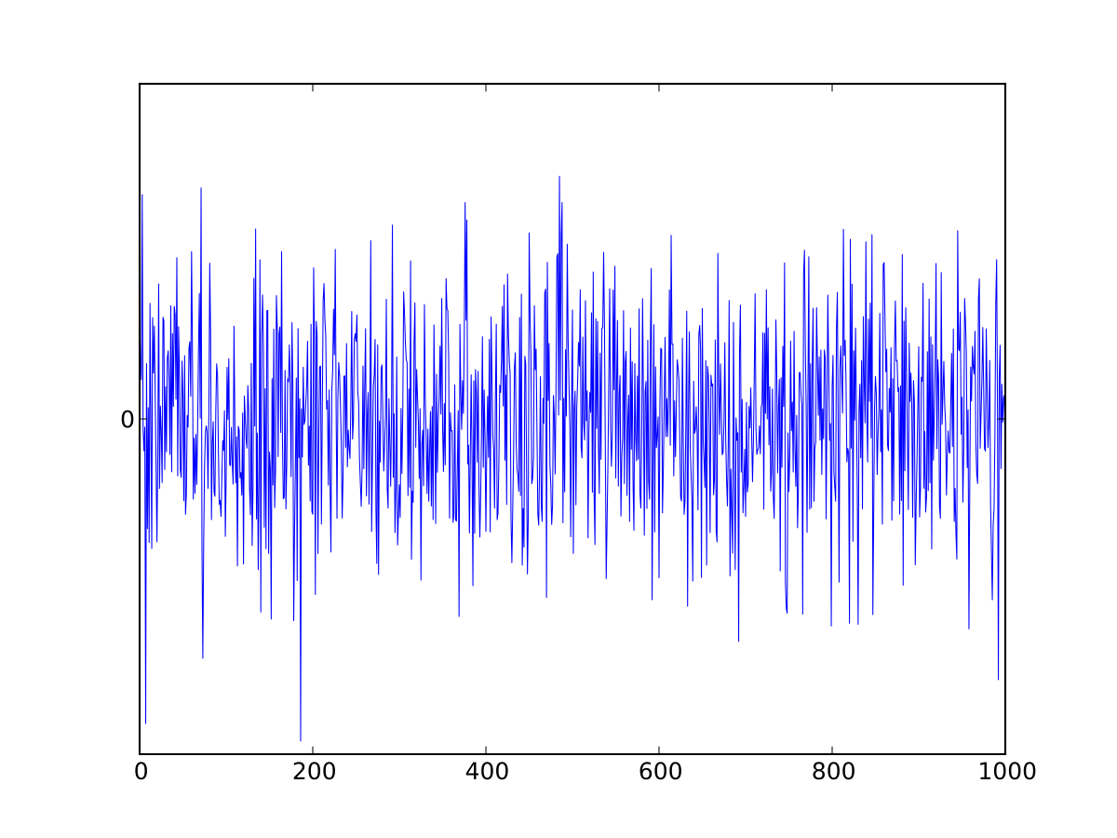
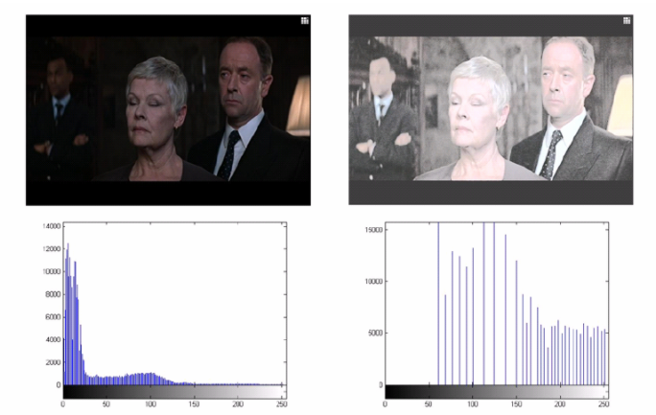
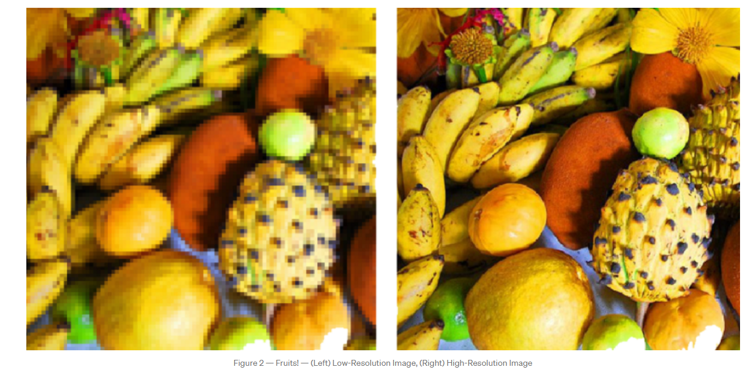
שוויון היסטוגרמה סטנדרטי
שוויון היסטוגרמה- בשיטה זו מתקבל פילוג אחיד של היסטוגרמת התמונה על פני כל התחום הדינמי.
חסרונות עיקריים
שינוי בהירות מופרז
אובדן מידע
רעש

Slide 5
BBHE וDSIHE
BBHE-Brightness preserving Bi-histogram Equalization- שיטה זו היא אחת השיטות שמנסות לשפר את שוויון ההיסטוגרמה הסטנדרטי. בBBHE, קודם כל מפרידים את ההיסטוגרמה לשתי-תתי היסטוגרמות בהתבסס על הבהירות הממוצעת בתמונה (היסטוגרמה שבה ערכי הבהירות קטנים שווים לממוצע, והיסטוגרמה שבה ערכי הבהירות גדולים מהממוצע) ומבצעים שוויון היסטוגרמה על כל תת-היסטוגרמה בנפרד.
DSIHE-Dualistic Sub-Image Histogram Equalization – שיטה מאוד דומה לBBHE, רק ששם ההפרדה לתתי- היסטוגרמות מתבצעת ע"פ החציון.
יתרון
שתי השיטות השיגו תוצאות ויזואליות מספקות יותר משוויון היסטוגרמה סטנדרטי.
חסרונות
אין שליטה על מידת השיפור, והסתגלות של הפרמטרים למגוון רחב של תמונות.
חשופות לרעשים.

Slide 6
ICEPMB-Image Contrast Enhancement preserving Mean Brightness
בשנת 2013, הוצעה השיטה ע"י Huang וYeh. השיטה הוצעה במטרה לשפר את השיטות BBHE וDSIHE שהוזכרו קודם.
השיטה מורכבת ממודול להפרדת היסטוגרמה, אשר מפריד באופן אוטומטי את ההיסטוגרמה לתתי- היסטוגרמות, ומודול נוסף שאחראי על טרנספורמציה המטפלת בבהירות.
יתרון
השיטה משמרת את הבהירות והמאפיינים בתמונה.
חיסרון
השיטה אינה משיגה שיפור ניגודיות משמעותי.
בשיטה הזו הבינו למעשה שקיים trade-off מסויים בין שימור התמונה, לבין שיפור הניגודיות
בנוסף, השיטה צריכה לדעת להתמודד עם נקודות קיצון בהיסטוגרמה (בורות וspikes).

Slide 7
WAHE-Weighted Approximation Histogram Equalization
השיטה הזו מציגה שינוי תפיסתי. בניגוד לשיטות הקודמות, שפעלו על ההיסטוגרמה באופן ישיר, שיטה זו משנה את הדרך שבה נספרים הפיקסלים בהיסטוגרמה.
בשיטה זו סופרים רק את הפיקסלים שיש להם ניגודיות משמעותית ביחס לפיקסלים השכנים שלהם, כדי להימנע משינוי מופרז באיזורים חלקים ולטפל רק בנקודות הקיצון.
לאחר מכן מחליקים עוד יותר את היסטוגרמת היעד.
לבסוף מבצעים מתיחה של גווני שחור ולבן על פני כל התחום הדינמי.
יתרון
בניגוד לשוויון ההיסטוגרמה הסטנדרטי (שזו שיטה אוטומטית לחלוטין), שיטה זו מציעה רמה מסויימת של שליטה על רמת השיפור.
חיסרון
יותר מדי פרמטרים צריכים להיקלט מהמשתמש.

Slide 8
GLG-Gray Level Grouping
שיטה זו פחות קונבנציונלית.
השיטה זו ההיסטוגרמה מחולקת בהתאם לקריטריון נבחר. לאחר מכן, מפלגים את תתי-הקבוצות האלה באופן אחיד בצורה איטרטיבית, על פני התחום הדינמי.
לבסוף, מפרקים את הקבוצות חזרה.
יתרון
השיטה יכולה לשנות את מידת שיפור הניגודיות בתמונה, ולהתמודד באופן יעיל עם נקודות קיצון בהיסטוגרמה.
חיסרון
השיטה בעלת סיבוכיות גבוהה מאוד, ולכן מתאימה לתמונות סטטיות ואינה יכולה להתמודד עם בעיה של ריצוד בוידאו.

Slide 9
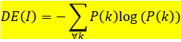
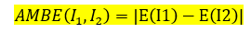
איך מודדים את שיפור הניגודיות?
אין מדד אחד שיכול לקבוע באופן מוחלט את מידת השיפור. כדי להעריך את ביצועי השיטה באופן נכון, נצטרך לבדוק מספר פרמטרים:
אנטרופיה בדידה- האנטרופיה מהווה אינדיקציה לכמות המידע שנמצא בתמונה. ככל שהאנטרופיה גבוהה יותר, כך התמונה עשירה יותר במידע. לכן נרצה שהשיטה המוצעת תניב לנו אנטרופיה כמה שיותר גבוהה ביחס לאנטרופיה של תמונת המקור (כך נדע שלא היה אובדן מידע).
AMBE-Absolute Mean Brightnees error- מדד זה הוא השגיאה בערך מוחלט בין הבהירות הממוצעת לפני ואחרי השינוי. AMBE נמוך, מעיד על כך שהבהירות הממוצעת של התמונה נשמרה בצורה טובה יותר.

Slide 10
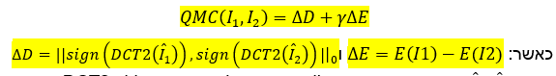
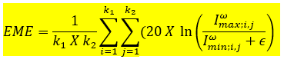
איך מודדים את שיפור הניגודיות?
QMC- מדד זה מהווה אינדיקציה לאיכות התמונה. ככל שפרמטר זה נמוך יותר, לתמונה המשופרת יש איכות ויזואלית גבוהה יותר ביחס לתמונה המקורית.
EME-measure of enhancement- מדד זה מחושב לכל תמונה באופן נפרד. אם בתמונה לאחר השיפור, התקבל EME גבוה יותר מבתמונה המקורית, התמונה שופרה באופן משמעותי יותר.

Slide 11
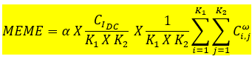
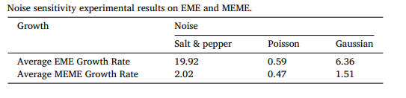
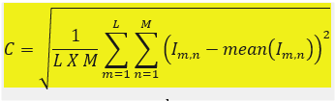
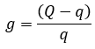
הבעייתיות במדד EME, והמדד המשופר MEME
כותבי המאמר ביצעו בדיקה וגילו שמדד EME אינו מספיק טוב למדידת שיפור התמונה, משום שהוא חשוף לרעשים (יכול להשתנות דרסטית כאשר התמונה מורעשת), והוא מחשב ניגודיות עבור כל בלוק בנפרד ולא מחשב ניגודיות בין בלוקים.
לכן, כותבי המאמר הציעו מדד חדש למדידת השיפור MEME-Modified measure of enhancement:

Slide 12
מסקנות מסקירת הספרות
ראינו שישנן המון שיטות לשיפור ניגודיות בתמונה, ושהתחום הולך ומתפתח עם השנים
מתוך כך, ניתן לנסח 4 קריטריונים לשיפור ניגודיות איכותי:
השיטה צריכה להיות בעלת פרמטרים שמסתגלים אוטומטית לסוגים שונים של תמונות.
השיטה צריכה לספק שיפור ניגודיות אחיד לכל התמונה.
השיטה צריכה לשמר את מאפייני התמונה מבלי לשנות את בהירות התמונה באופן מופרז, או אובדן מידע ברור לעין.
השיטה צריכה להיות בעלת סיבוכיות חישוב נמוכה.
בנוסף, למדנו כיצד למדוד את שיפור הניגודיות, ואף הוצע מדד משופר.

Slide 13
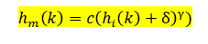
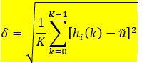
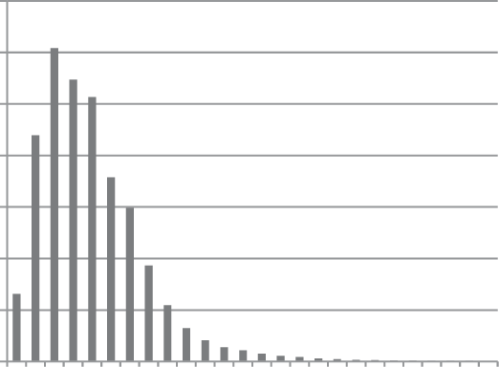
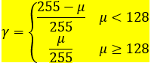
AGCHM- השיטה המוצעת

Slide 14
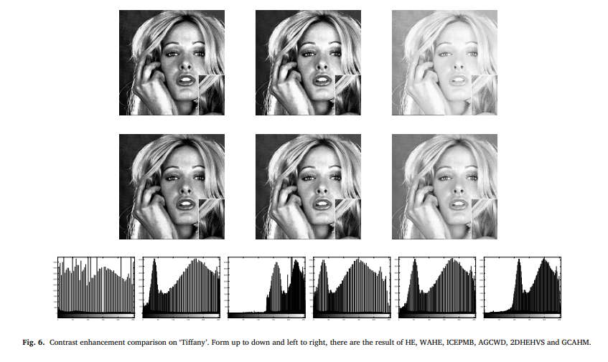
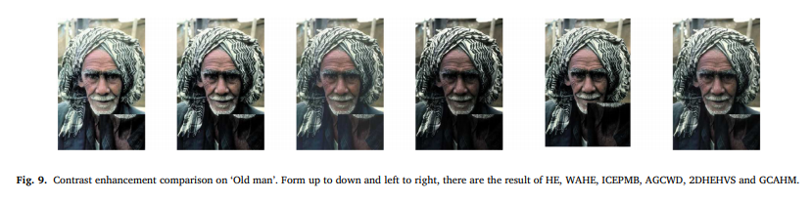
המחקר לגופו
כותבי המאמר בדקו את השיטה שלהם על מגוון רחב של תמונות שחור- לבן ותמונות צבעוניות. הם השוו את השיטה שלהם לשיטות אחרות שהוזכרו, ומדדו QMC,AMBE, אנטרופיה וMEME. בנוסף, הם ערכו השוואה בין גמא אדפיטיבי לקבוע.
בנוסף הם השוו את זמני הביצוע כדי להעריך סיבוכיות.

Slide 15
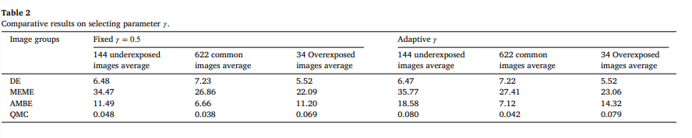
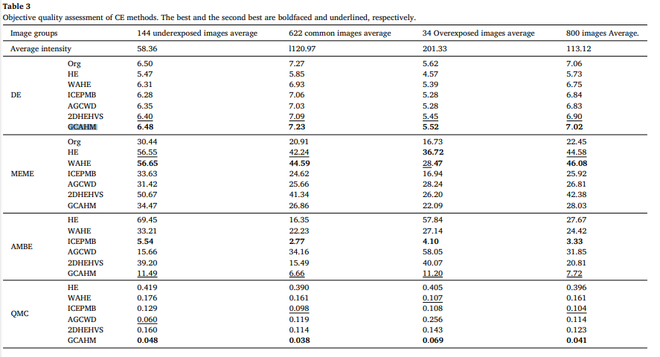
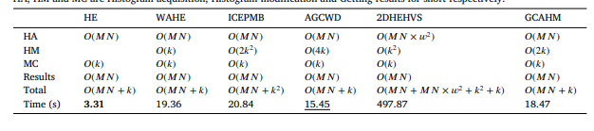
המחקר לגופו

Slide 16
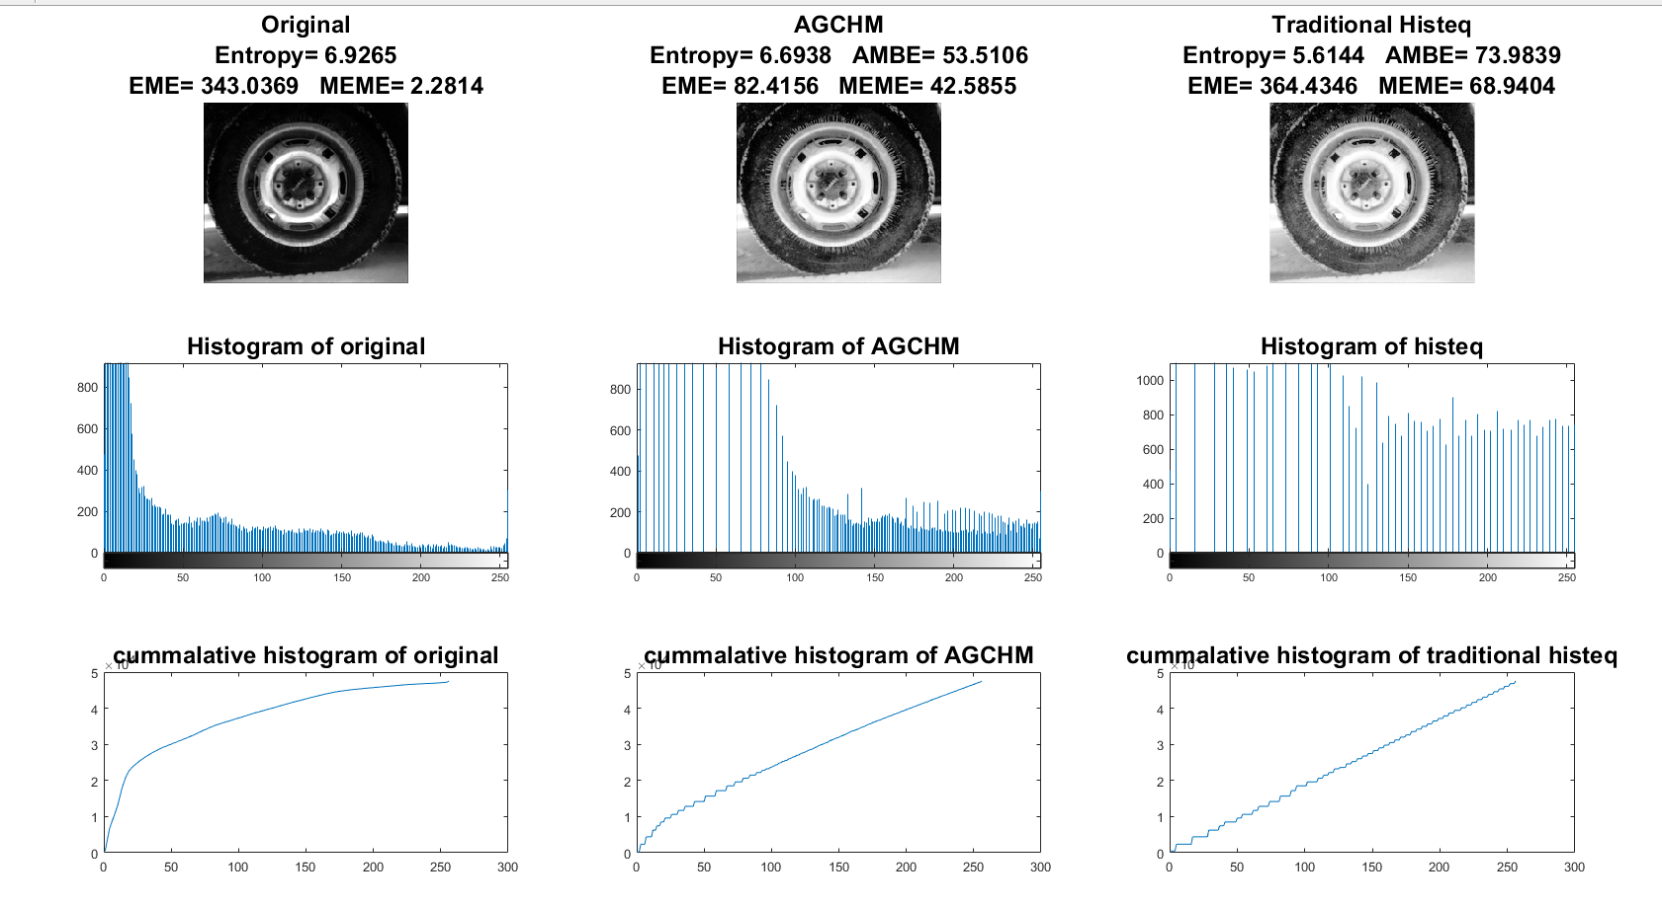
הדגמות שלנו

Slide 17
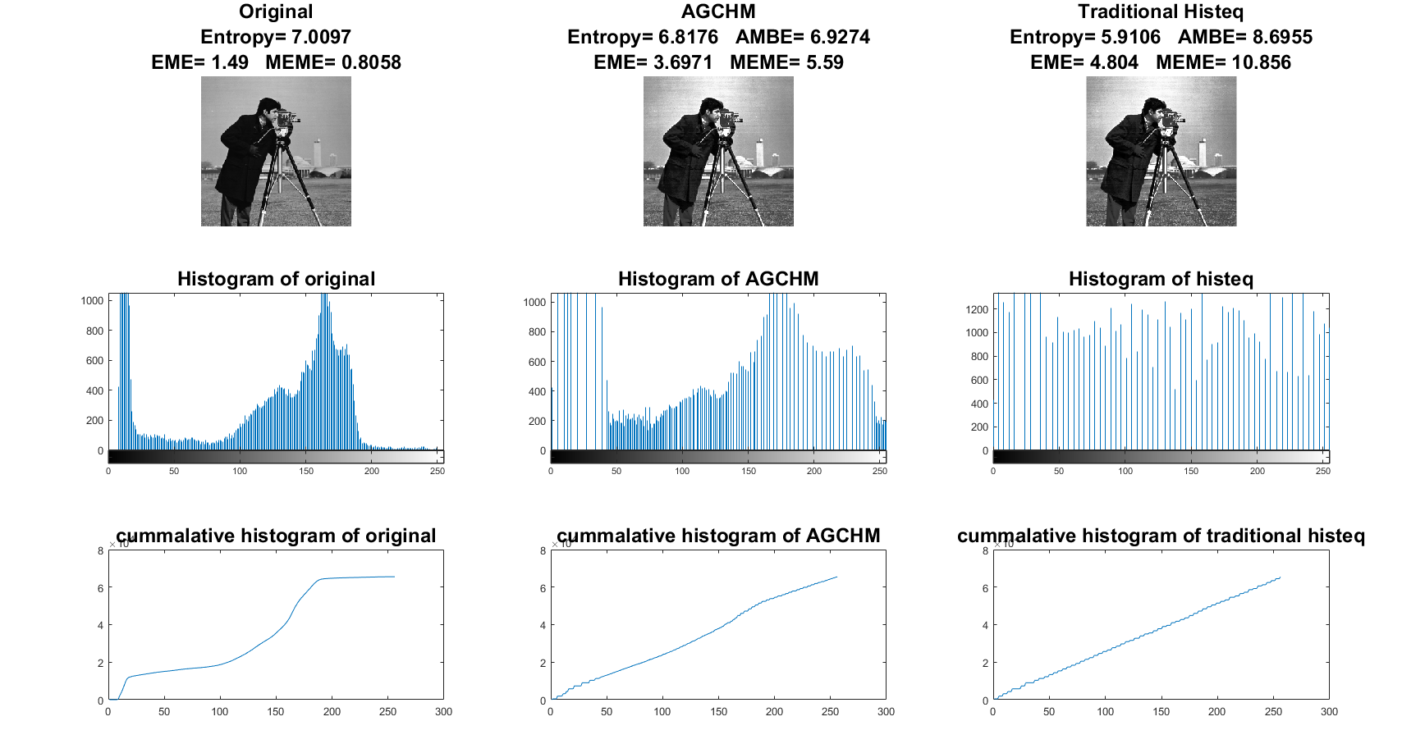
הדגמות שלנו

Slide 18
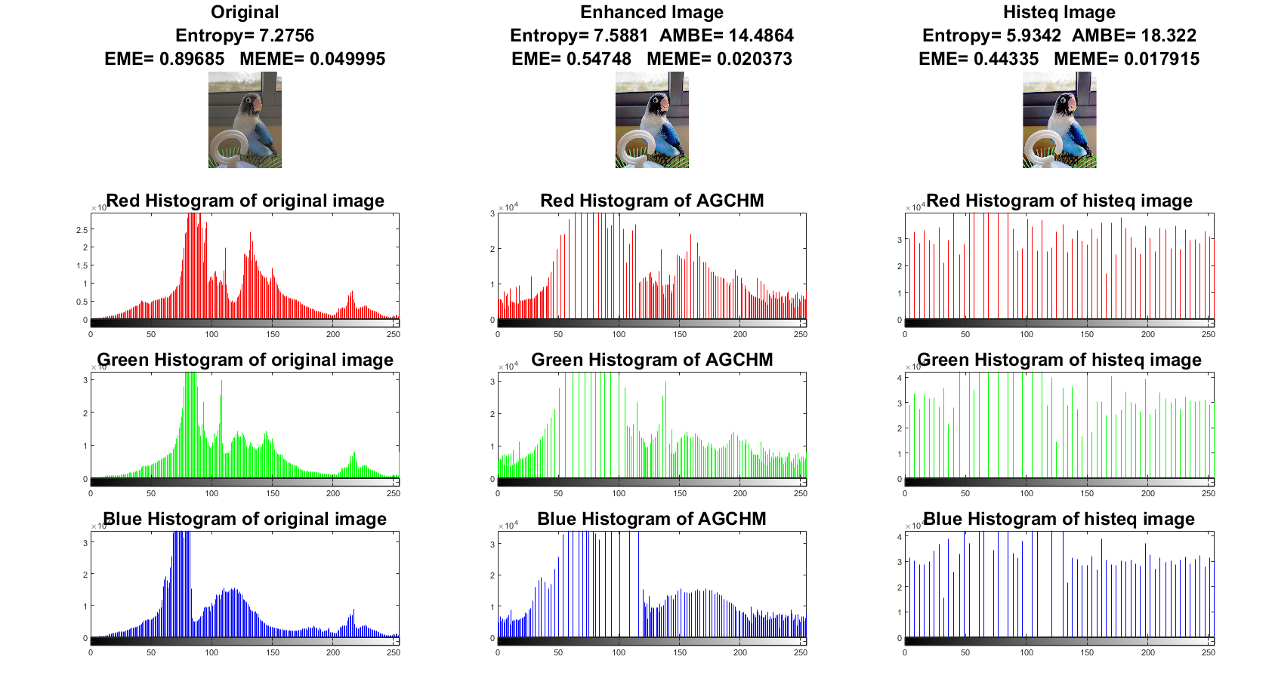
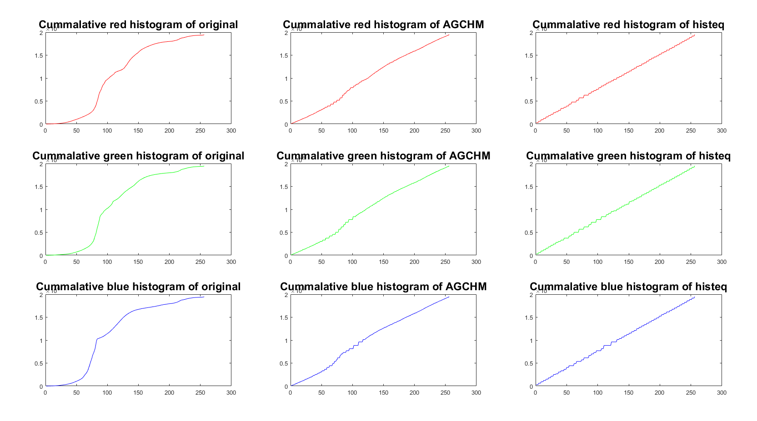
הדגמות שלנו

Slide 19
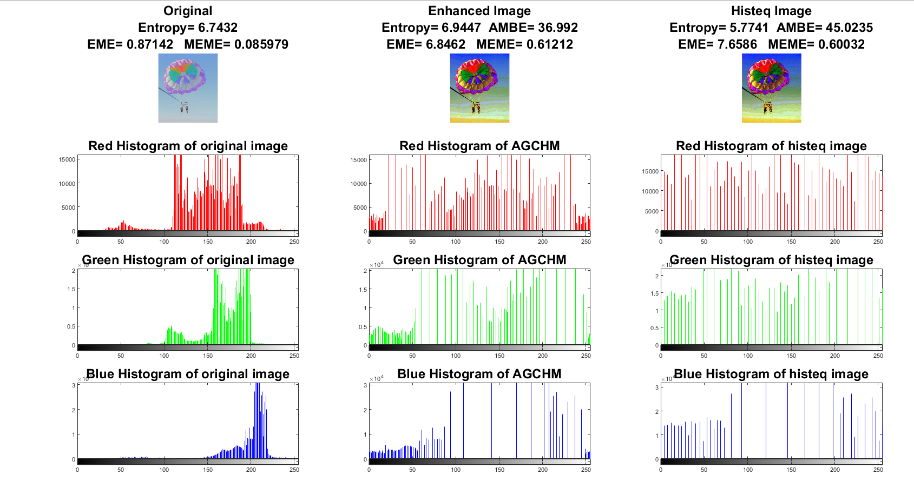
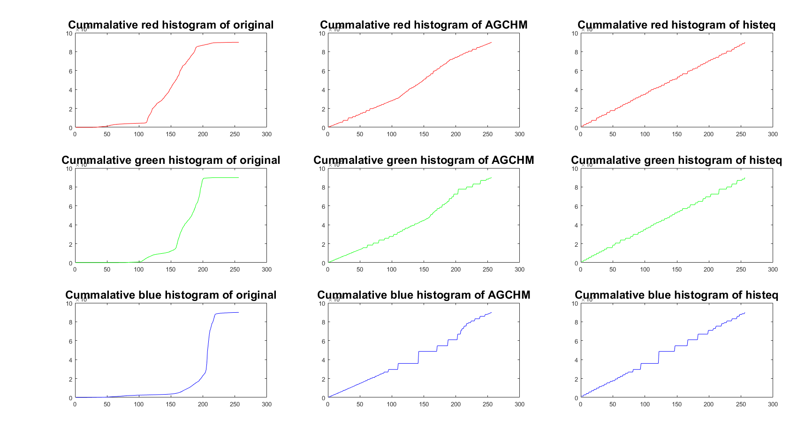
הדגמות שלנו

Slide 20
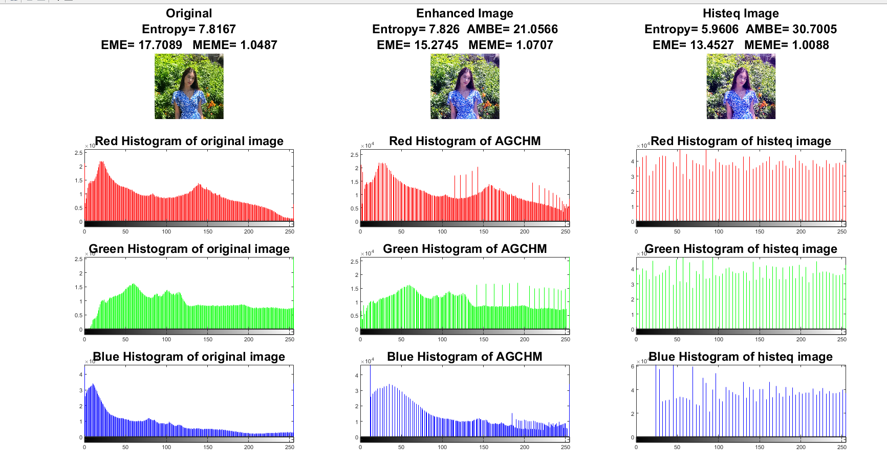
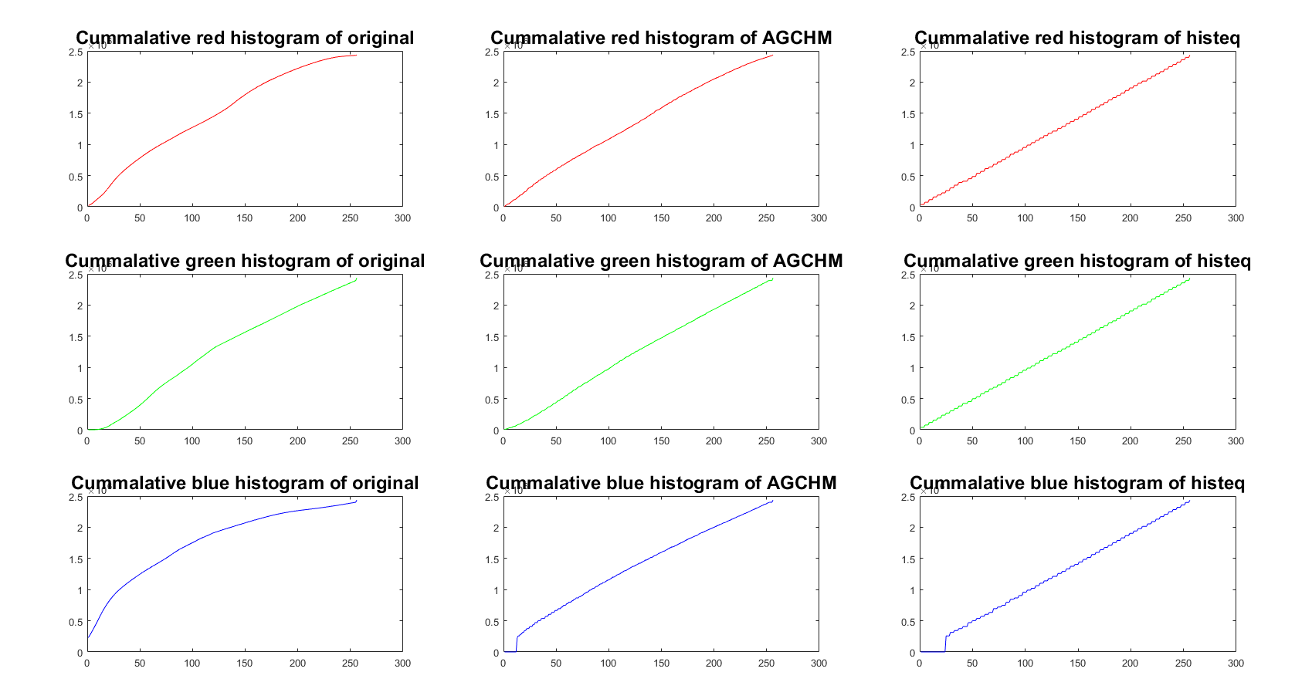
הדגמות שלנו

Slide 21
מסקנות מהמחקר
מהניסוי שביצעו כותבי המאמר, ראינו שאכן ברוב המקרים השיטה משיגה שיפור ניגודיות משמעותי ואיכותי, תוך שמירה על מאפייני התמונה ועל הבהירות הממוצעת שלה.
פרמטרי השיטה המוצעת מסתגלים באופן אוטומטי לסוגים שונים של תמונות (שהרי הם מבוססים על הסטטיסטיקה של התמונה וההיסטוגרמה שלה).
מבחינת סיבוכיות, חוץ משוויון היסטוגרמה סטנדרטי רוב השיטות שנבדקו השיגו את אותה סיבוכיות.
למדנו שמדדי EME וMEME לא בהכרח מעידים על תמונה איכותית יותר, אלא לפעמים הם מעידים על שיפור יתר.
מהניסויים שביצענו, אכן ראינו את בורות ההיסטוגרמה מתמלאים, והגענו למסקנות דומות לאלו של כותבי המאמר.
כתיבת הקוד הייתה פשוטה מאוד, והשיטה פורטה במאמר שלב אחרי שלב.
לסיכום, היינו אומרים שהשיטה עמדה בכל 4 הקריטריונים שהיא הציבה לעצמה (:

Slide 22
ביבליוגרפיה
Xuewen Wang, Lixia Chen, An effective histogram modification scheme for image contrast enhancement, Signal Processing: Image Communication 58(2017) 0923-5965.

Slide 23
תודה על ההקשבה!!!

